Slide 1
Workflow Management
Propusă de: Rareș-Alexandru Stan
Coordonator științific: Lect. Dr. Oana Captarencu

Slide 2
Cuprins
Fluxuri de lucru ………………………………..3
Rețele Workflow……………………………….5
Aplicația “Workflow Management”…..7
Concluzii………………………………………….…9

Slide 3
Fluxuri de lucru
Definiție
Corectitudine:
lipsa blocajelor
toate acțiunile trebuie să poată fi executate la un moment dat
terminarea cu succes a fluxului de lucru

Slide 4
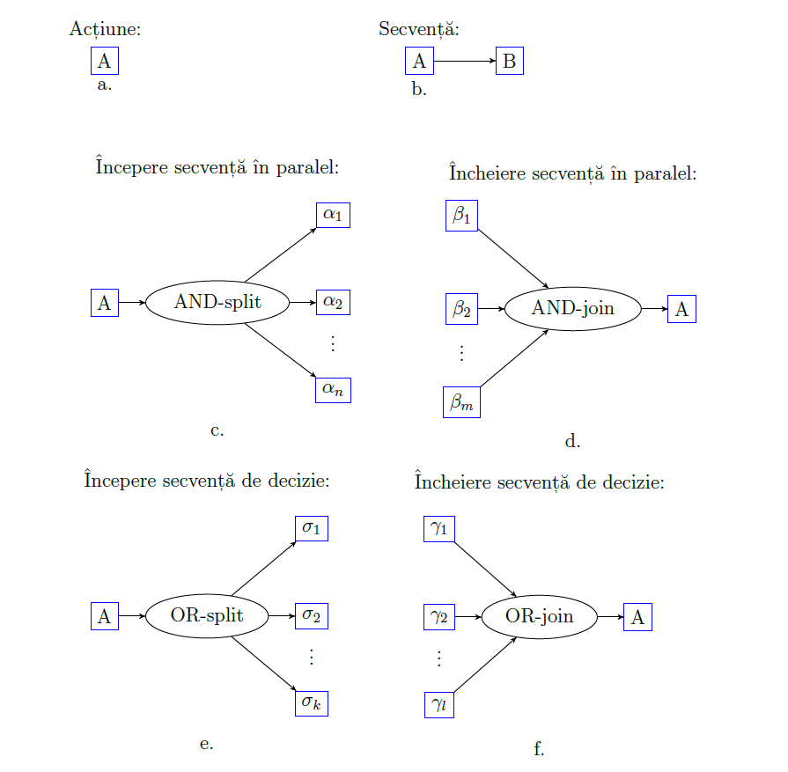
Structuri de control

Slide 5
Rețele Workflow
Clasă specială a rețelelor Petri
Corectitudine:
Marcarea o este marcare acasă
Rețeaua este pseudo-viabilă

Slide 6
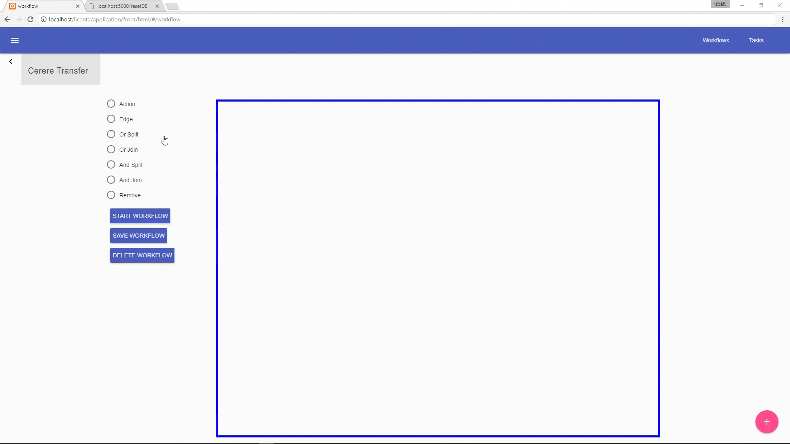
Demo

Slide 7
Concluzii
Oferă verificarea formală a fluxurilor de lucru
Modalitate simplă de definire a fluxurilor
Posibilitatea execuției fluxurilor de lucru

Slide 8
Direcții de viitor
Extinderea sistemului de alocare a resurselor
Îmbunătățirea detecției de erori

